Slide 1
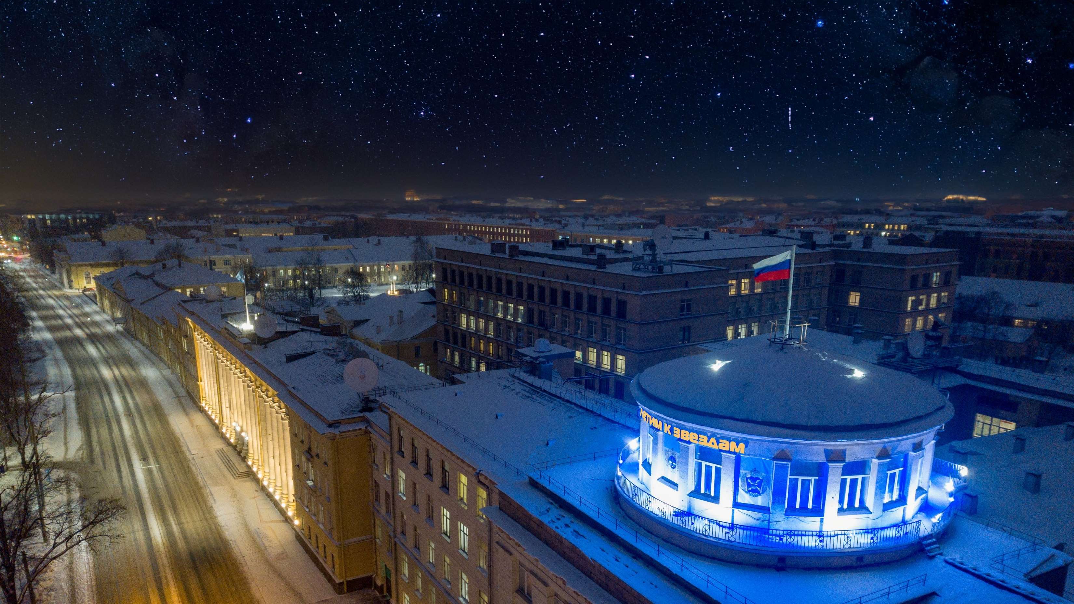

Доклад
Начальника 61 кафедры
полковника Бирюкова Д.Н.
Тема: «Платформа учета деятельности Военно-научного общества 61 кафедры»

Slide 2


Цель разработки
Систематизация и автоматизация учета деятельности курсантов Военно-космической академии имени А.Ф. Можайского, участия в соревнованиях по разработке защищенного программного обеспечения и соревнованиях по информационной безопасности (CTF), а также других мероприятиях, направленных на повышение компетенций курсантов Академии
Notes:
Схемы № 16-17
Мероприятия на текущую и следующую недели спланированы.
Основные усилия будут сосредоточены на:
организованном проведении учебных занятий и методической подготовке;
подготовке к выборам Президента Российской Федерации;
выполнении комплекса мероприятий, направленных на сплочение воинских коллективов;
проведении недели боевой и мобилизационной готовности.

Slide 3

Задачи разработки
Автоматизация процесса подачи заявок на участие в соревнованиях
Создание базы данных всех прошедших и будущих мероприятий
Контроль за достижениями курсантов, их слабыми и сильными сторонами
Оптимизация временных затрат на сбор и обработку информации о мероприятиях и участниках
Notes:
Схемы № 16-17
Мероприятия на текущую и следующую недели спланированы.
Основные усилия будут сосредоточены на:
организованном проведении учебных занятий и методической подготовке;
подготовке к выборам Президента Российской Федерации;
выполнении комплекса мероприятий, направленных на сплочение воинских коллективов;
проведении недели боевой и мобилизационной готовности.

Slide 4

VKA.HUB
VKA.HUB – платформа для сбора, хранения и мониторинга деятельности курсантов Академии в рамках Военно-научного общества 61 кафедры, а также учета достижений
Notes:
Схемы № 16-17
Мероприятия на текущую и следующую недели спланированы.
Основные усилия будут сосредоточены на:
организованном проведении учебных занятий и методической подготовке;
подготовке к выборам Президента Российской Федерации;
выполнении комплекса мероприятий, направленных на сплочение воинских коллективов;
проведении недели боевой и мобилизационной готовности.

Slide 5
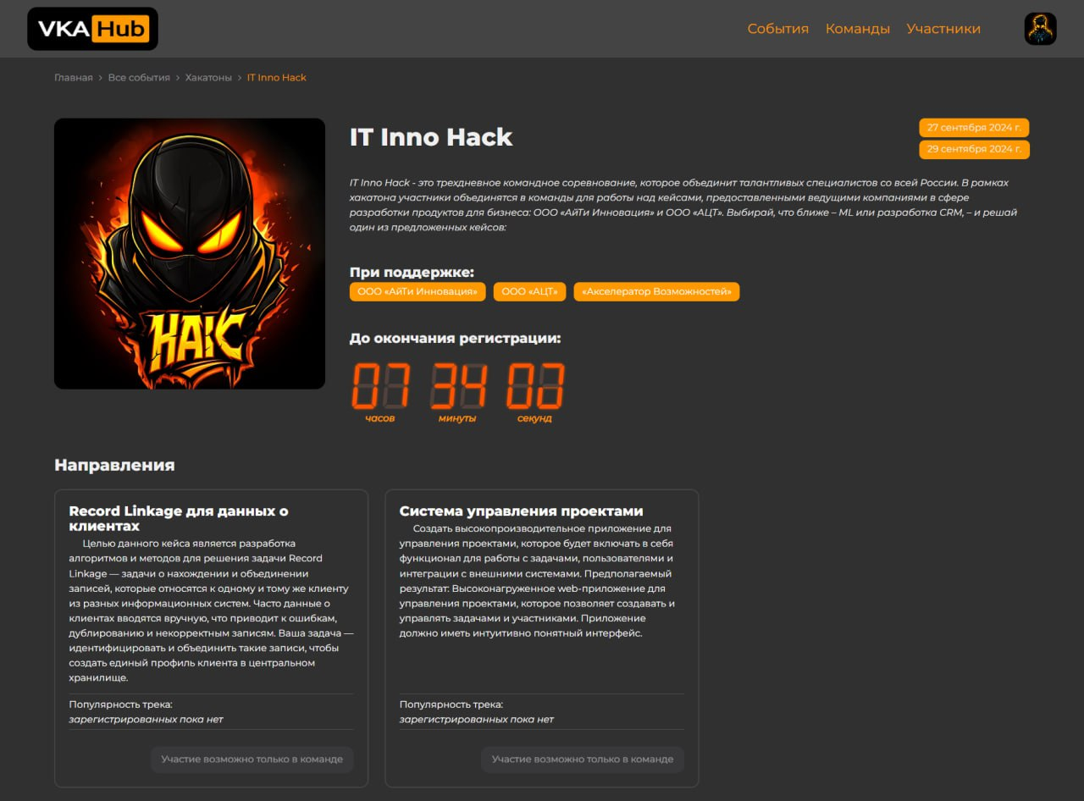
Реализованный функционал
Создание профиля участника
Создание персональной страницы команды капитанами команд
Выбор соревнований, а также подача заявки для участия
Единая база данных о прошедших соревнованиях вместе с итогами мероприятий
Добавление предстоящих событий
Мониторинг достижений курсантов
Notes:
Схемы № 16-17
Мероприятия на текущую и следующую недели спланированы.
Основные усилия будут сосредоточены на:
организованном проведении учебных занятий и методической подготовке;
подготовке к выборам Президента Российской Федерации;
выполнении комплекса мероприятий, направленных на сплочение воинских коллективов;
проведении недели боевой и мобилизационной готовности.

Slide 6

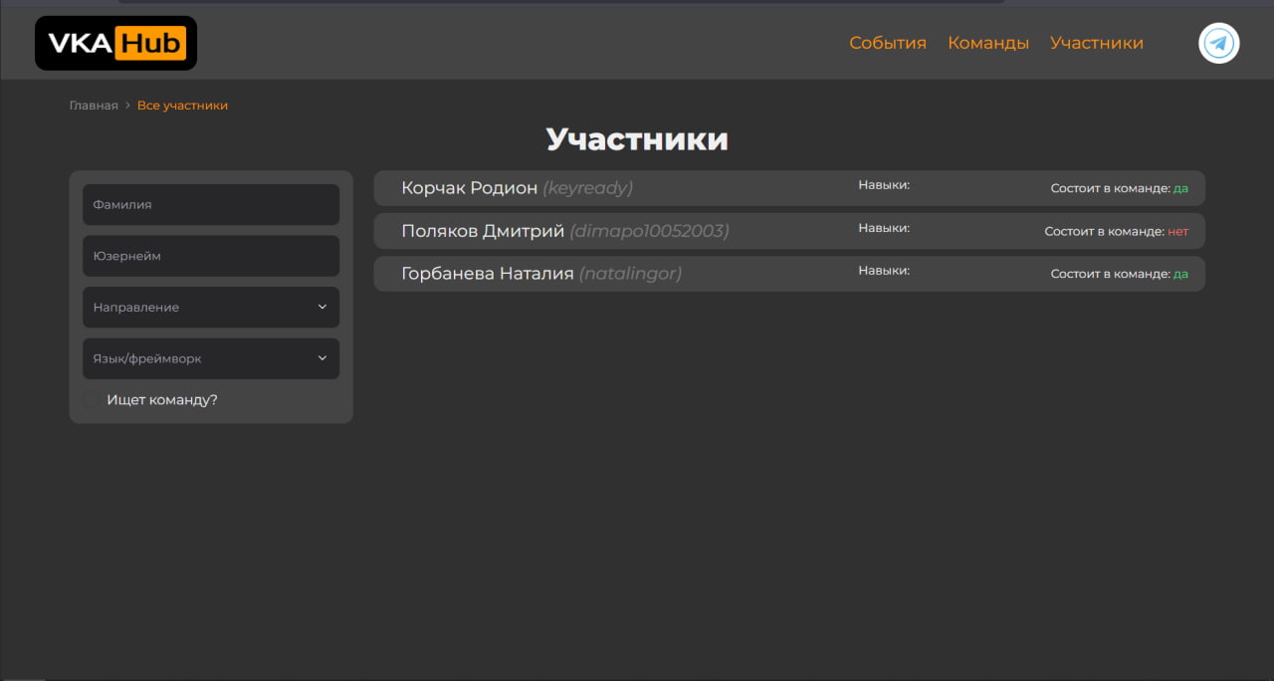
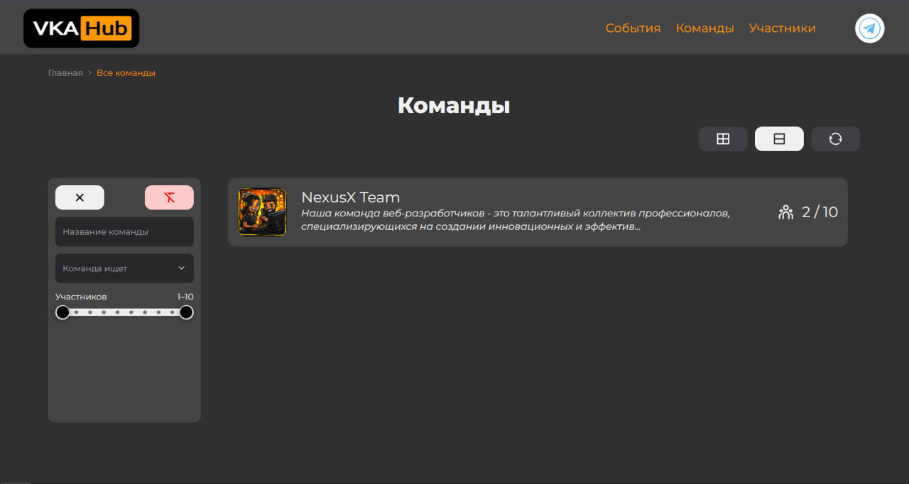
Реализованное приложение
Notes:
Схемы № 16-17
Мероприятия на текущую и следующую недели спланированы.
Основные усилия будут сосредоточены на:
организованном проведении учебных занятий и методической подготовке;
подготовке к выборам Президента Российской Федерации;
выполнении комплекса мероприятий, направленных на сплочение воинских коллективов;
проведении недели боевой и мобилизационной готовности.

Slide 7

Планы дальнейшей разработки
Загрузка приложения на сервера Академии
Обеспечения доступа к сайту курсантов и их научных руководителей
Наблюдение за работой сервиса, с дальнейшей доработкой неисправностей
Разработка схожих платформ для других кафедр Академии
Notes:
Схемы № 16-17
Мероприятия на текущую и следующую недели спланированы.
Основные усилия будут сосредоточены на:
организованном проведении учебных занятий и методической подготовке;
подготовке к выборам Президента Российской Федерации;
выполнении комплекса мероприятий, направленных на сплочение воинских коллективов;
проведении недели боевой и мобилизационной готовности.

Slide 8
Доклад окончил
Спасибо за внимание!
Notes:
Схемы № 16-17
Мероприятия на текущую и следующую недели спланированы.
Основные усилия будут сосредоточены на:
организованном проведении учебных занятий и методической подготовке;
подготовке к выборам Президента Российской Федерации;
выполнении комплекса мероприятий, направленных на сплочение воинских коллективов;
проведении недели боевой и мобилизационной готовности.

